Slide 1









Алгоритм успешного участия в конкурсах профессионального мастерства: от идеи до победы
Паркова Тамара Михайловна,
заместитель директора по НМР
МАОУ СОШ №54 г. Томска

Slide 2

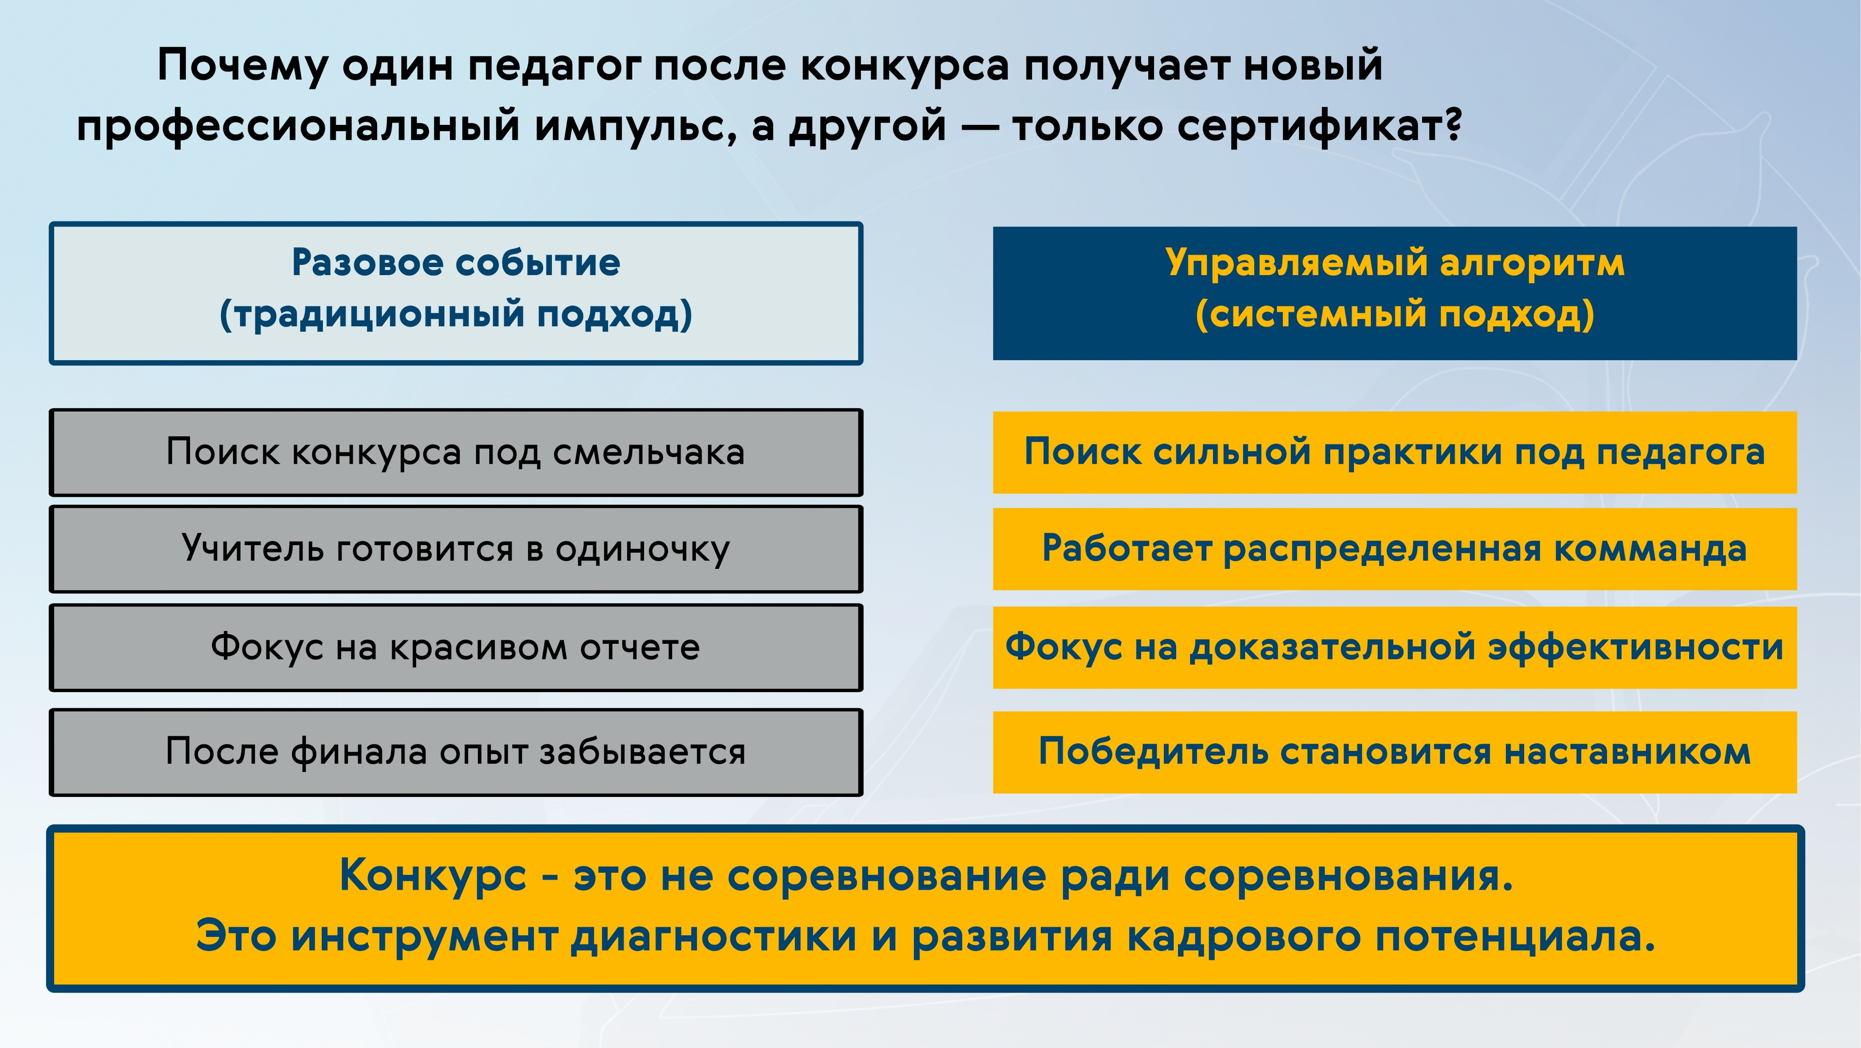


Slide 3
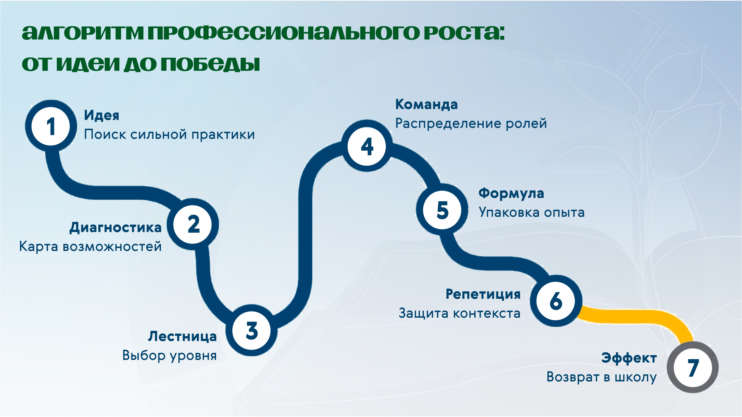

Slide 4
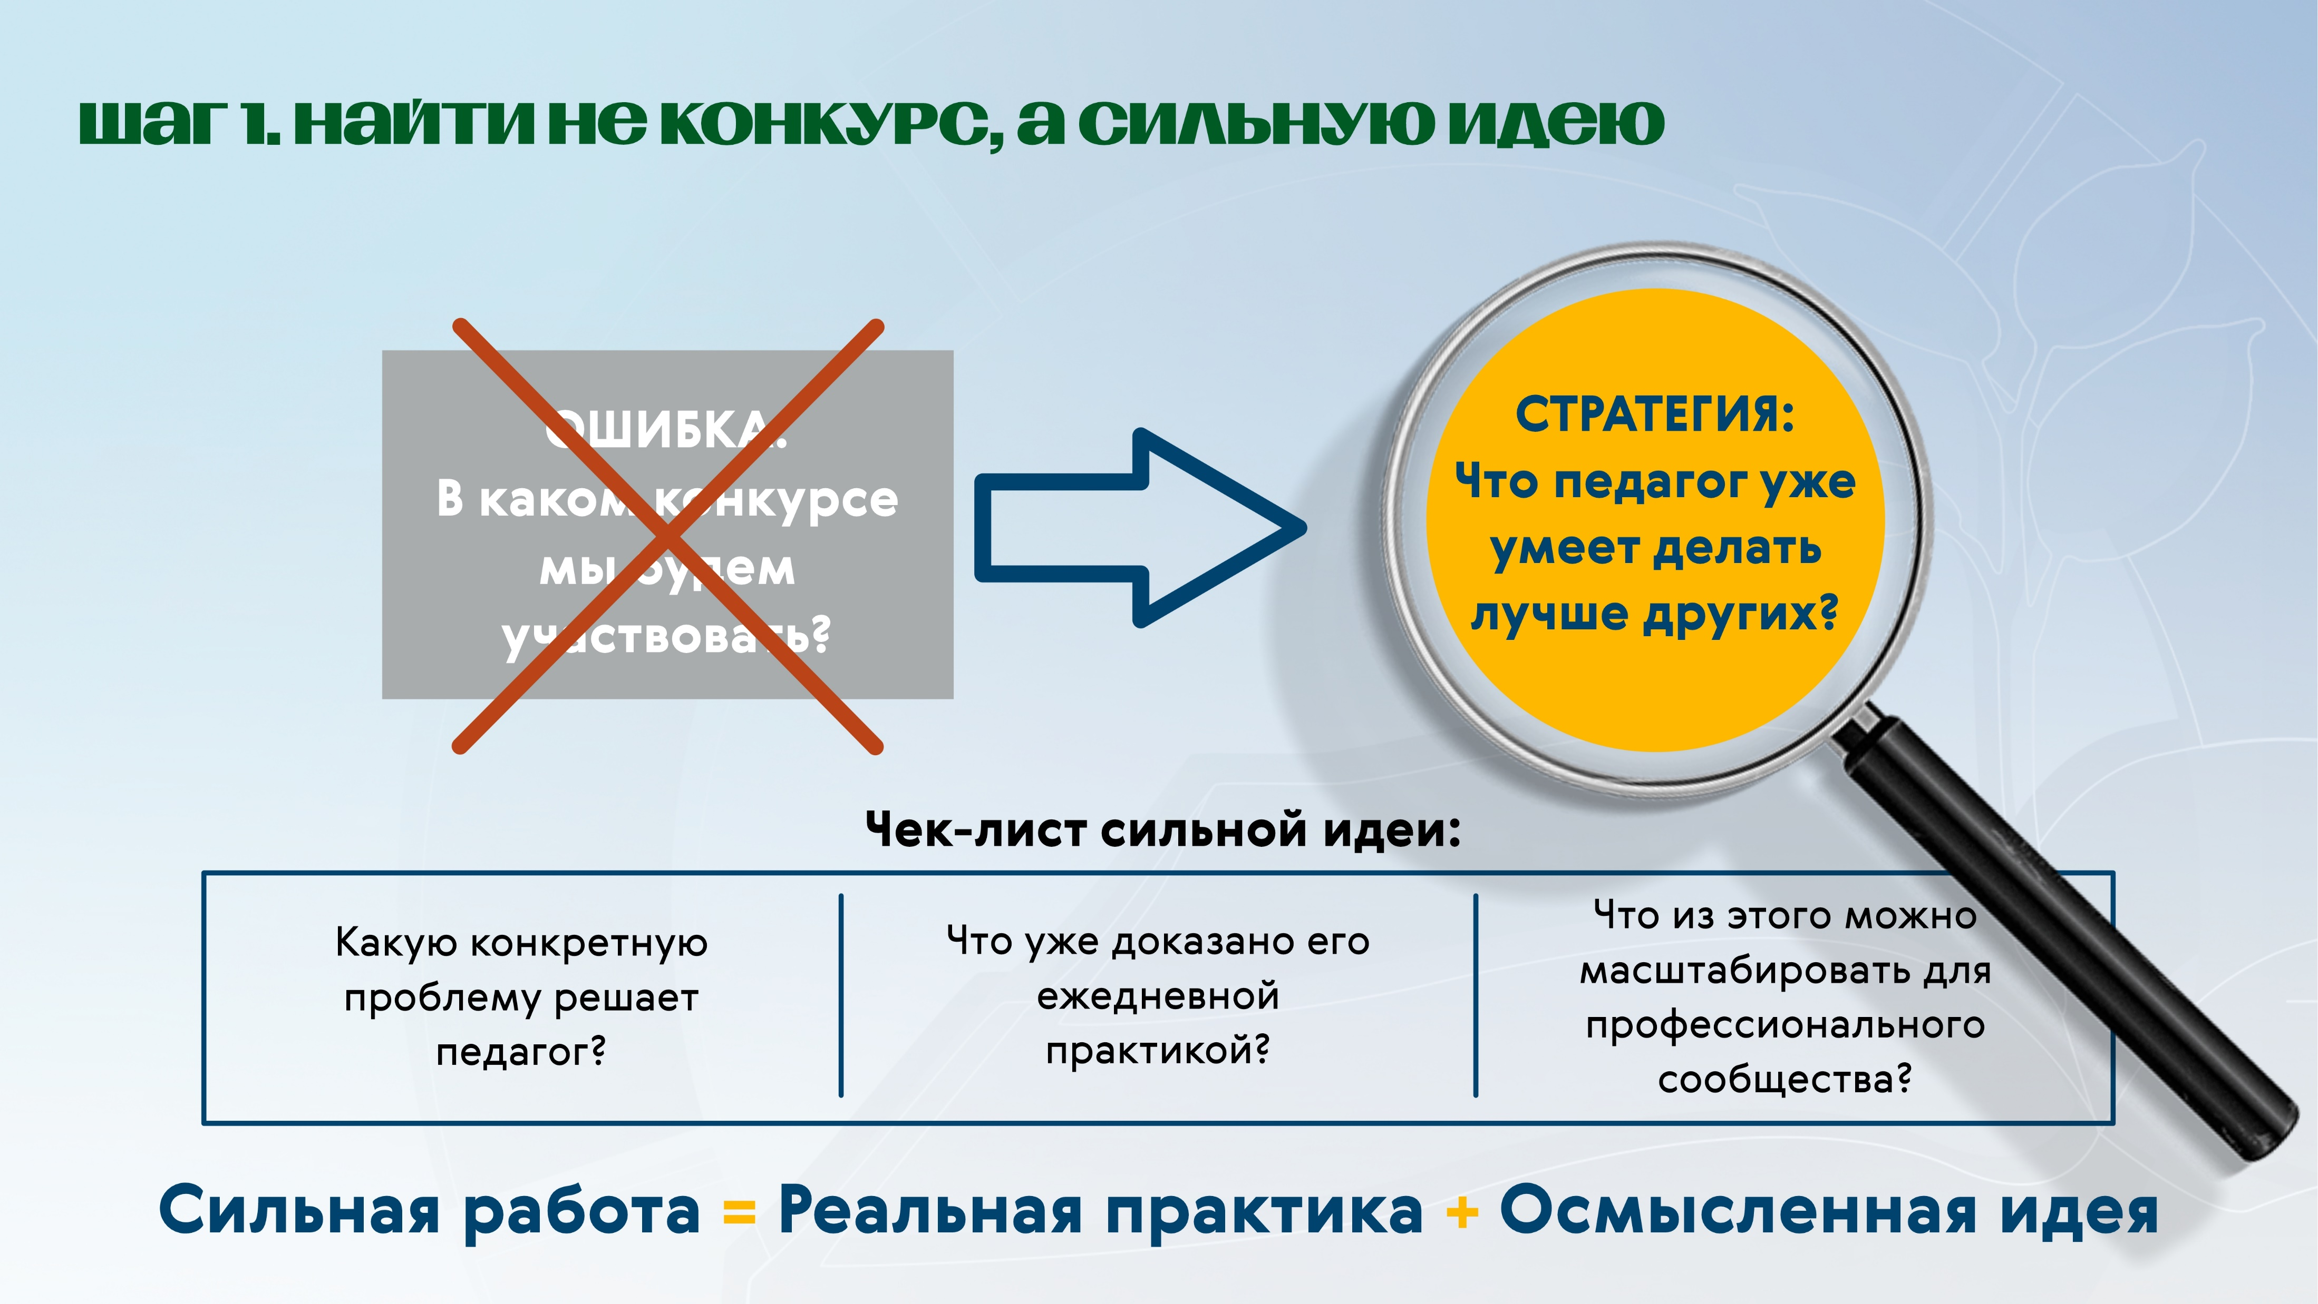

Slide 5
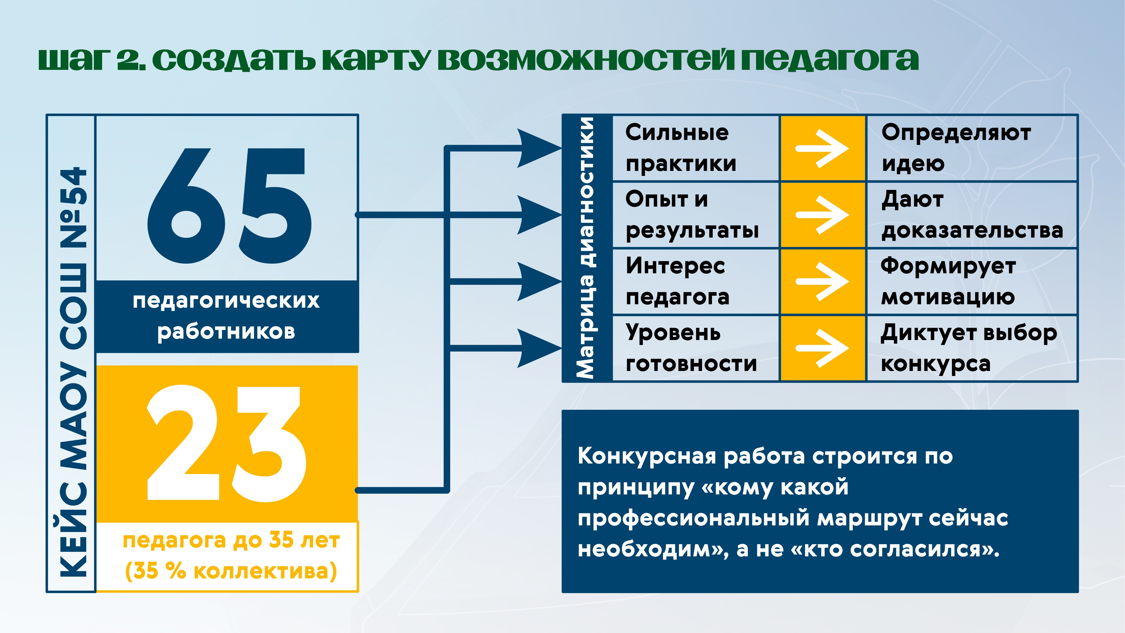

Slide 6
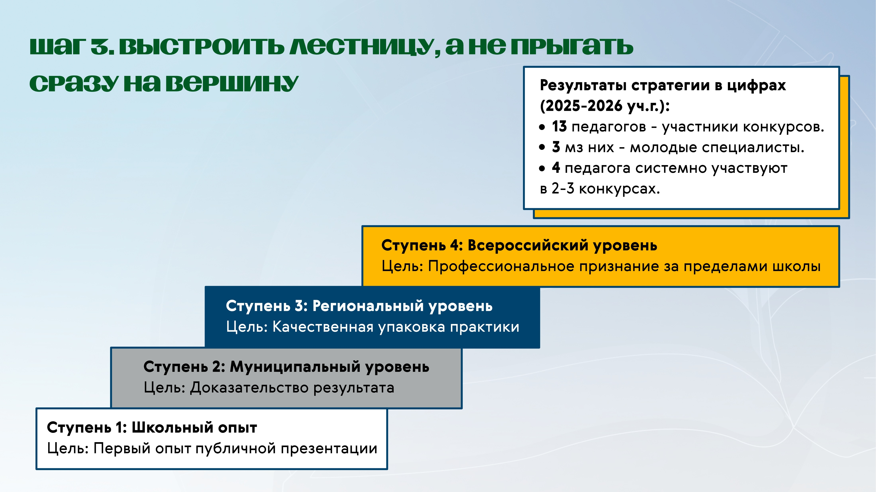

Slide 7
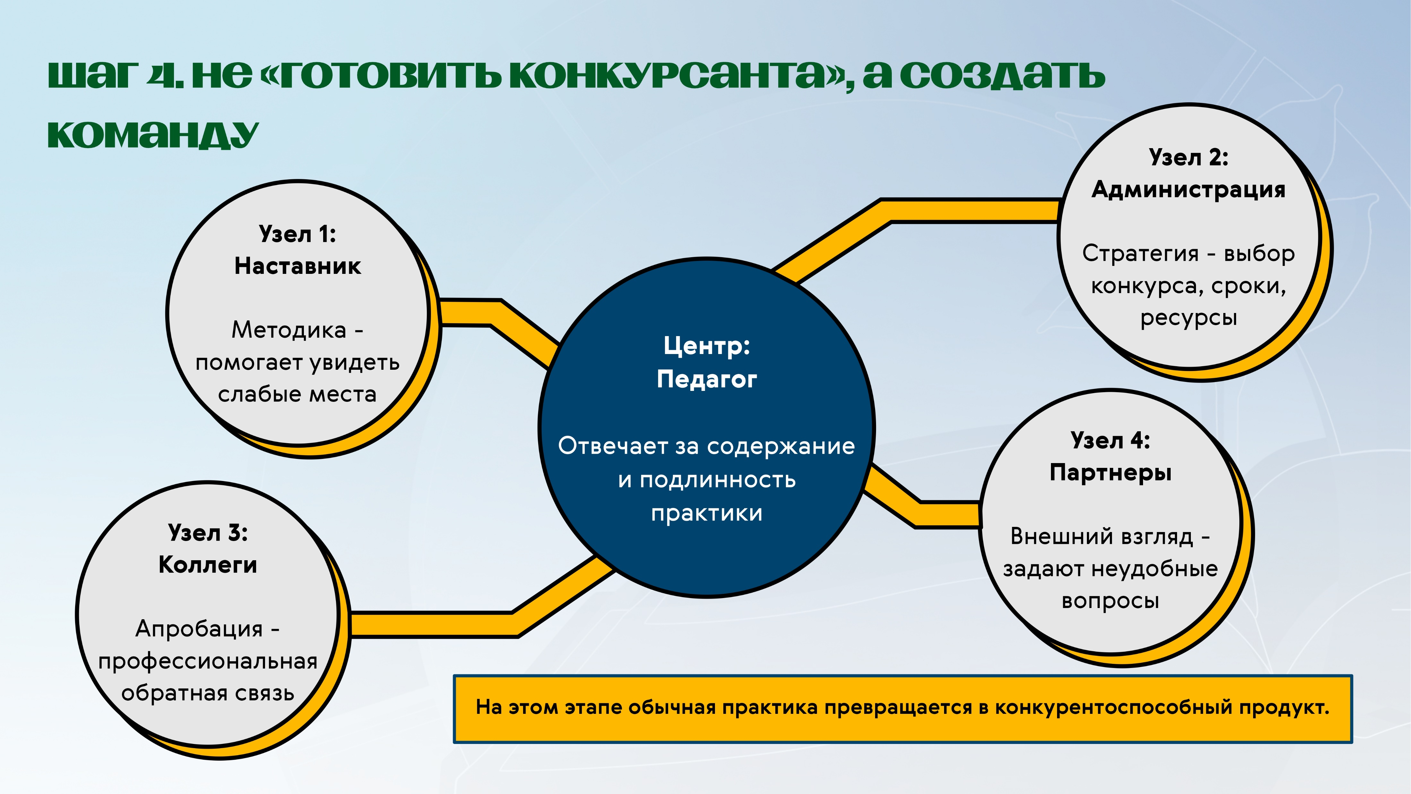

Slide 8
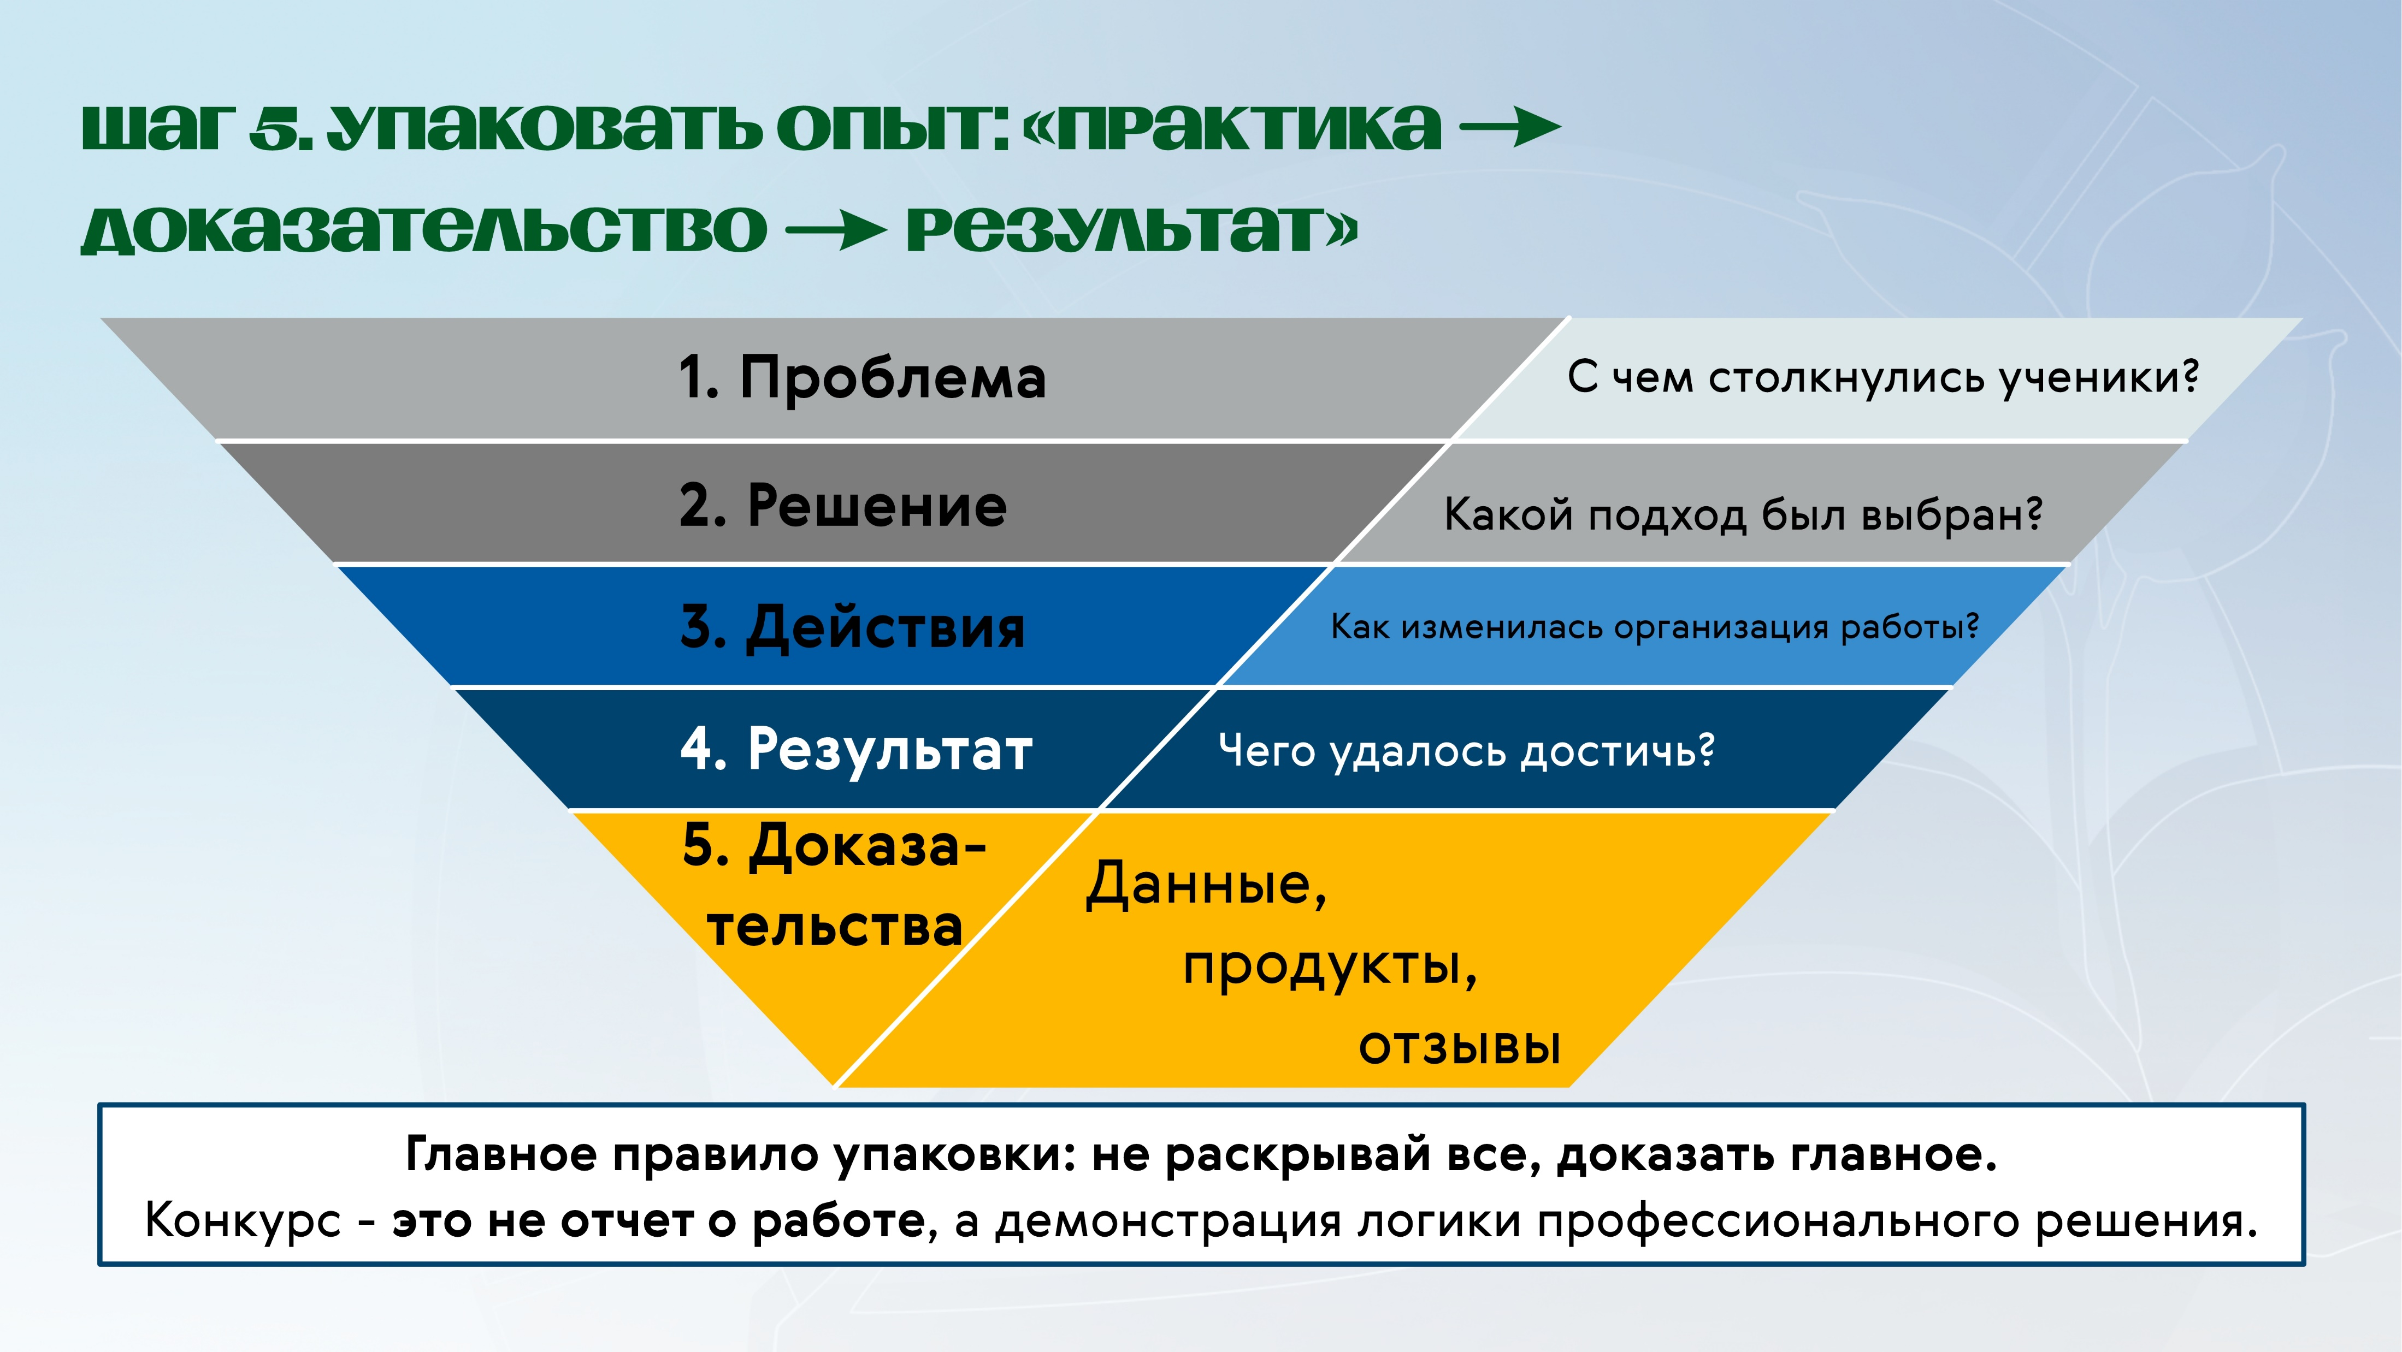

Slide 9
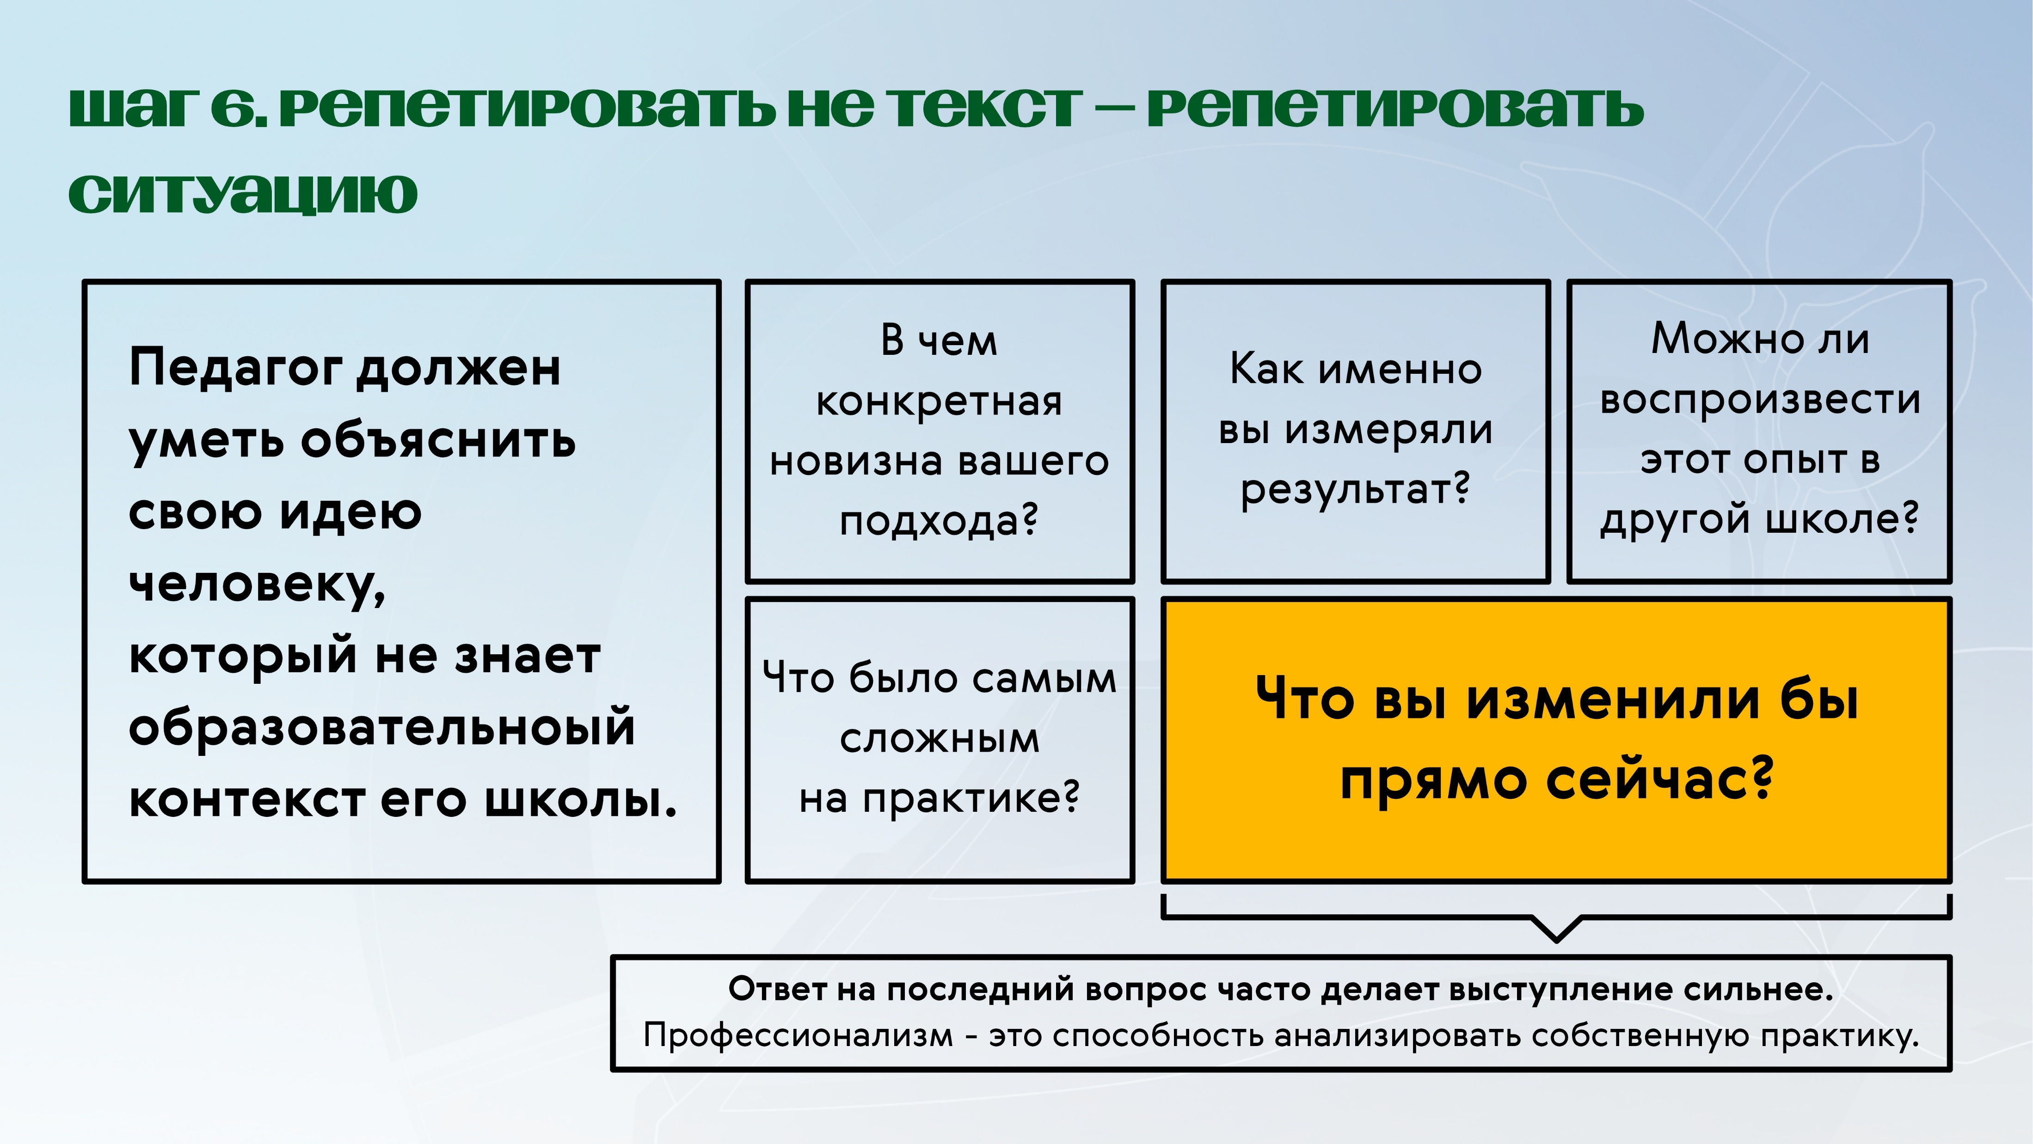

Slide 10
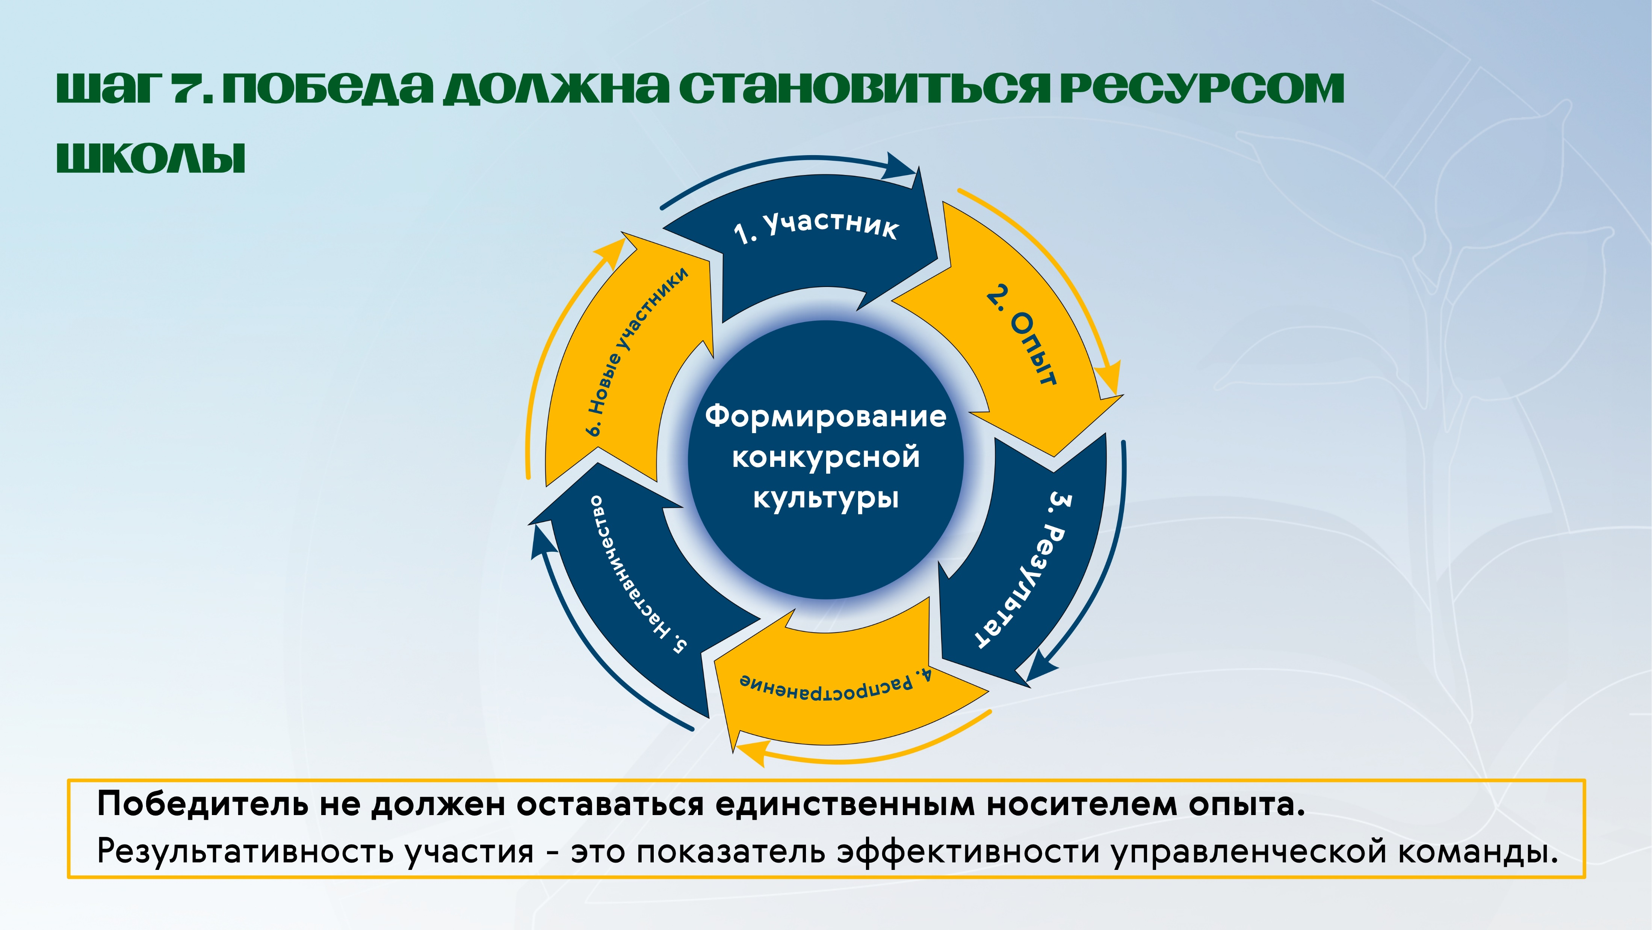

Slide 11


Slide 12




Тамара Михайловна Паркова
Заместитель директора по НМР
МАОУ СОШ № 54 г. Томска

